Slide 1
第四节 函数的单调性与
曲线的凹凸性
函数单调性的判别法
曲线凹凸性与拐点

Slide 2












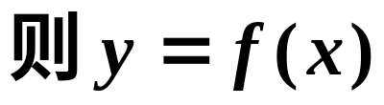

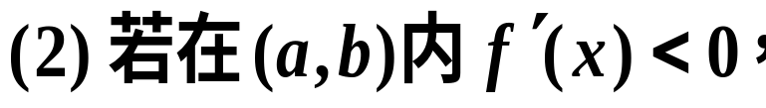
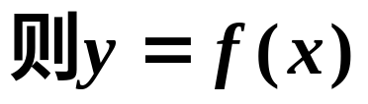

一、单调性的判别法
定理1
(
1
)
若在
(
a
,
b
)
内
f
′
(
x
)
>
0
,
单调增加;
单调减少.

Slide 3
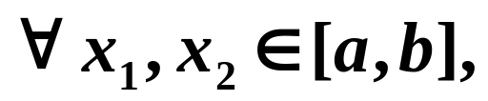

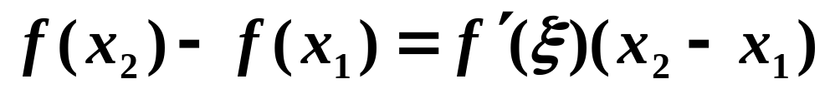
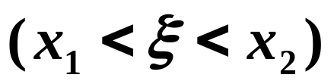

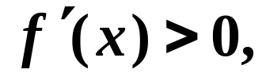

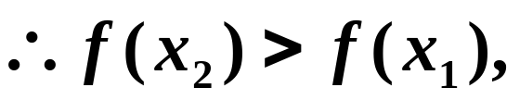
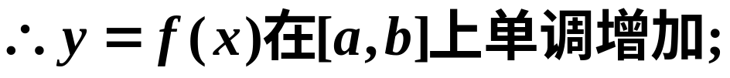




证
Lagrange中值定理
(1)
(2)

Slide 4

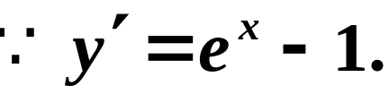




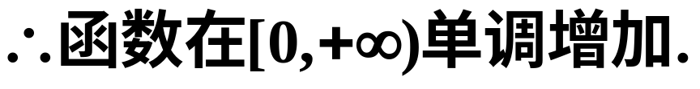


例
解
定义域为
此时：一阶导数的零点(驻点)是单调区间的分界点.
练习：

Slide 5


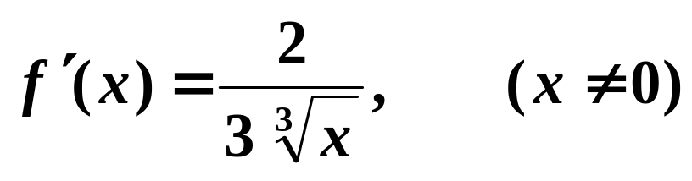











例
解
定义域
单减区间为
单减区间为
此时，一阶导数不存在的点是单调区间的分界点.

Slide 6

注：
某些函数在定义区间整体上不具有单调性,
但在各个部分区间上单调．
定义
若函数在其定义域的某个区间内是单调的,
则该区间称为函数的单调区间.
导数等于零的点和不可导点,
可能是单调区间
的分界点．
求函数单调区间的方法
然后判定区间内导数
的符号.

Slide 7



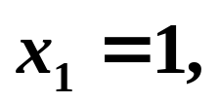
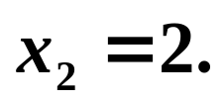







例
解
定义域
单增区间为
单减区间为

Slide 8





注
区间内有限个点处导数为零,不影响区间的单调性.
如,
单调增加.
表明导数的零点(驻点)仅仅可能是单调区间的分界点.
同样：导数不存在的点，
也仅仅可能是单调区间
的分界点.
这些点两侧的函数单调性需要通过导数
的符号进一步判断.
利用函数的单调性可以证明一些等式或不等式.

Slide 9
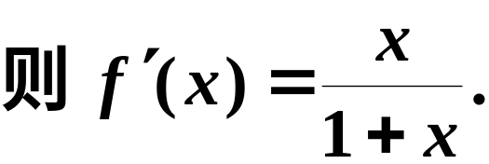







例
证

Slide 10

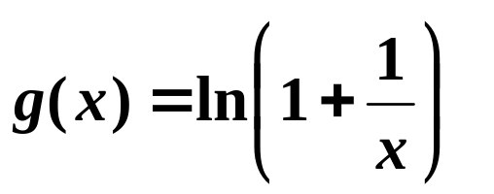
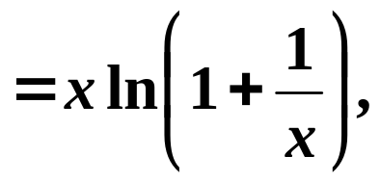

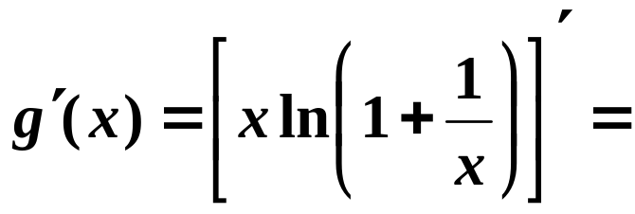
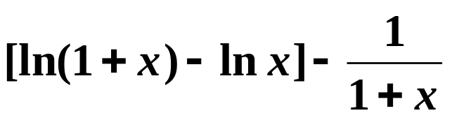
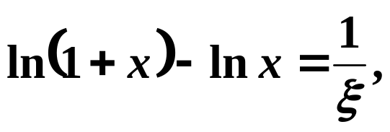

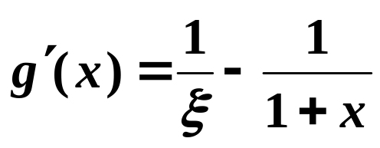



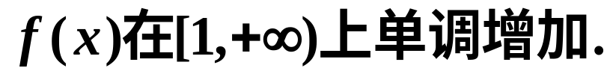
练习
证
若令
则只须证明
单调增加.
而
Lagrange中值定理
单调增加.
从而

Slide 11


二、曲线凹凸性的与拐点
?
如何研究曲线的弯曲方向

Slide 12


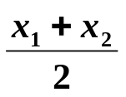

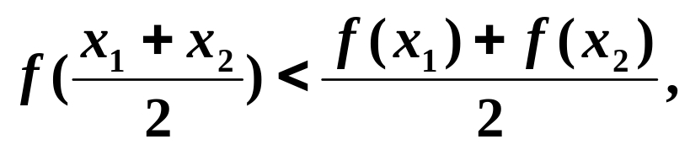
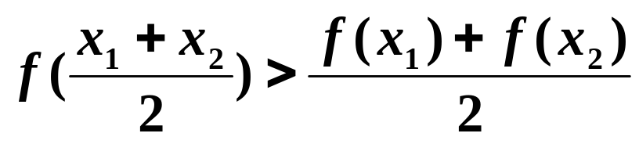
图形上任意弧段
位于所张弦的下方
图形上任意弧段
位于所张弦的上方

Slide 13
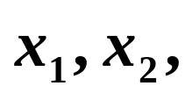
定义1
恒有
凹
(凸)
注意主语是图形！当主语是“函数”时，相反！
即：左边的函数称为凸函数，右边为凹函数.

Slide 14
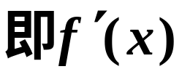
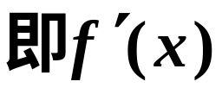
观察：光滑的凹凸弧的切线有什么几何特征？
从几何直观上,
随着x的增大,
凹弧的曲线段
的切线斜率是单增的,
是单增的,
而
凸弧的切线斜率是单减的,
是单减的.
利用二阶导数判断曲线的凹凸性

Slide 15







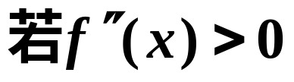

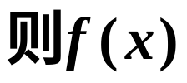

凹凸性的判别法
定理2
二阶导数,
凹
(凸)
课下参阅其证明过程.

Slide 16

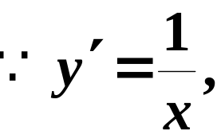
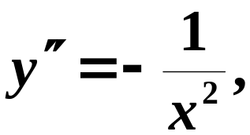

例：
解
所以，图形是凸的.

Slide 17

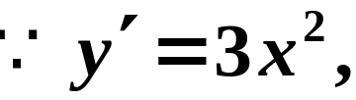






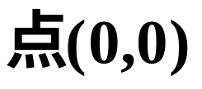

例
解
注
变
凸
凹
的分界点.
拐点.
定义
连续曲线上凹凸的分界点称为曲线的
问题：拐点具有什么特征？

Slide 18
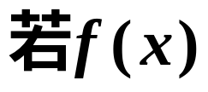
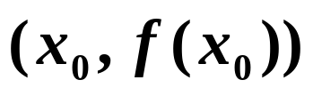
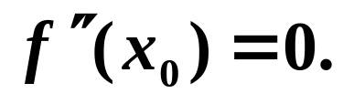

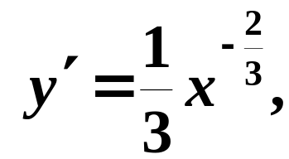
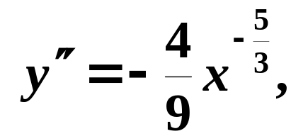





拐点的必要条件
具有二阶导数,
则点
是拐点的必要条件为
例
解

Slide 19
例
曲线的
拐点.
例
拐点可能在两类点中取到：
二阶导数零点；
二阶导数不存在的点.
如何在两类点中进一步判断是不是拐点呢？

Slide 20

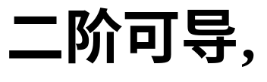

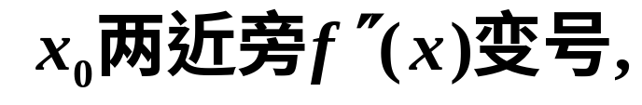

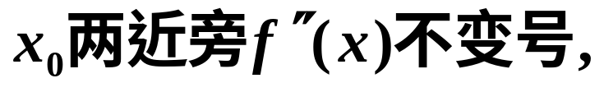



拐点的充分条件
(或x₀为二阶导数不存在的点)
(1)
(2)
求拐点的步骤：
(1)
(2)

Slide 21


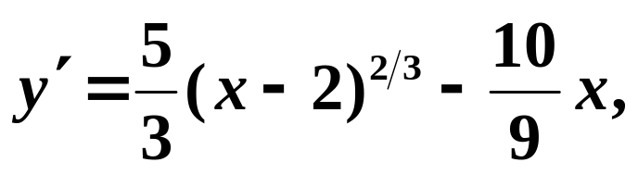
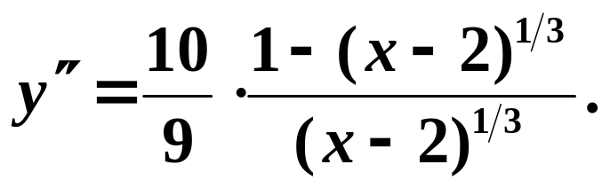

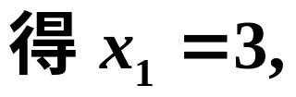
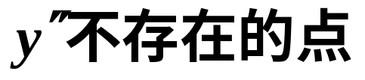
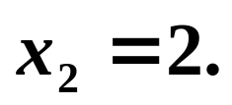










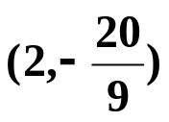

例
解
定义域为
(1)
(2)
(3)
列表
不存在
拐点
拐点
凸
凹
凸
注意：指明拐点时，要写出其横纵坐标.

Slide 22


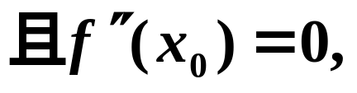
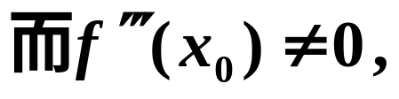














拐点的第二充分条件
例
解

Slide 23












利用函数的凹凸性也可以证明等式或不等式.
例
利用函数图形的凹凸性证明不等式:
证
设
图形是凹的.
即

Slide 24










例
证
设
则
用凹凸性证.
即

Slide 25
















练习
证
只要证
令
则
所以
有
即
得
启示：当不等式或等式中含有不同的参数时，可以将某一个参数化为变量，从而构造函数.

Slide 26








例
证
定不出符号

Slide 27













Slide 28
作业
作业册 本节 全部
课下练习
教材 本节 全部

